Slide 1
Tinix项目设计
1152745 邱峰
1152760 梁圃核

Slide 2
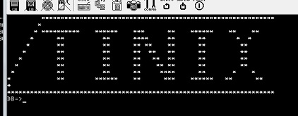
开机画面

Slide 3
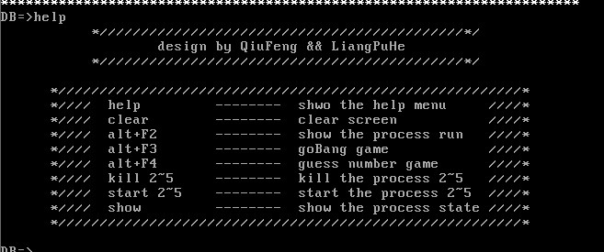
增设命令行
输入help

Slide 4
增设进程状态
为每一个进程增设一个状态
定义如下
typedef enum
{
kRUNNING, //运行
kREADY, //准备（和终止一样）
kRUNNABLE //就绪
}STATE;

Slide 5
Kill（终止进程）
在进程中，有一个属性为state，描述进程
如果kill 3，则会将进程3的state修改为kREADY
调度算法中会忽略所有的kREADY状态的进程

Slide 6
Start（激活进程）
Start 4做的事情就是把进程4的state改为kRUNNABLE
等到下一次进程调度时就会重新将进程4导入到进程队列中

Slide 7
调度算法 ——多级队列反馈调度
设置2个队列firstQueue和secondQueue
将优先级>=10的进程加入到firstQueue中，其余加入到secondQueue中
给定所有firstQueue中的进程5个时间片，并且对firstQueue中的进程采用FCFS调度方案
对secondQueue的进程给定与其优先级相同的时间片，并且对secondQueue中的进程按照优先级的大小进行调度
当firstQueue中的进程运行完时间片以后，降低到secondQueue队列中，参与secondQueue的队列
但所有的secondQueue都运行完时间片后，重新更新firstQueue和secondQueue

Slide 8
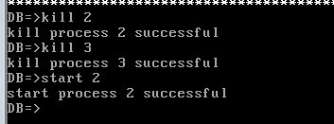
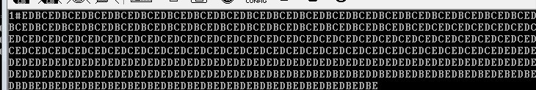
进程运行情况
进程2 输出B
进程3 输出C
进程4 输出D
进程5 输出E

Slide 9
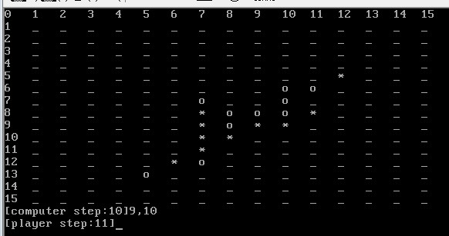
GoBang Game（五子棋游戏）
在控制台3处增设五子棋游戏
实现与AI对战
*为电脑 o为玩家

Slide 10
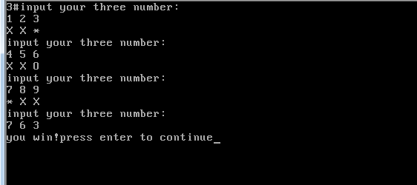
secretNumber（猜数字）
在控制台4处增设猜数字游戏
产生三个不同的随机数
与玩家输入数字比较，显示提示信息

